Slide 1


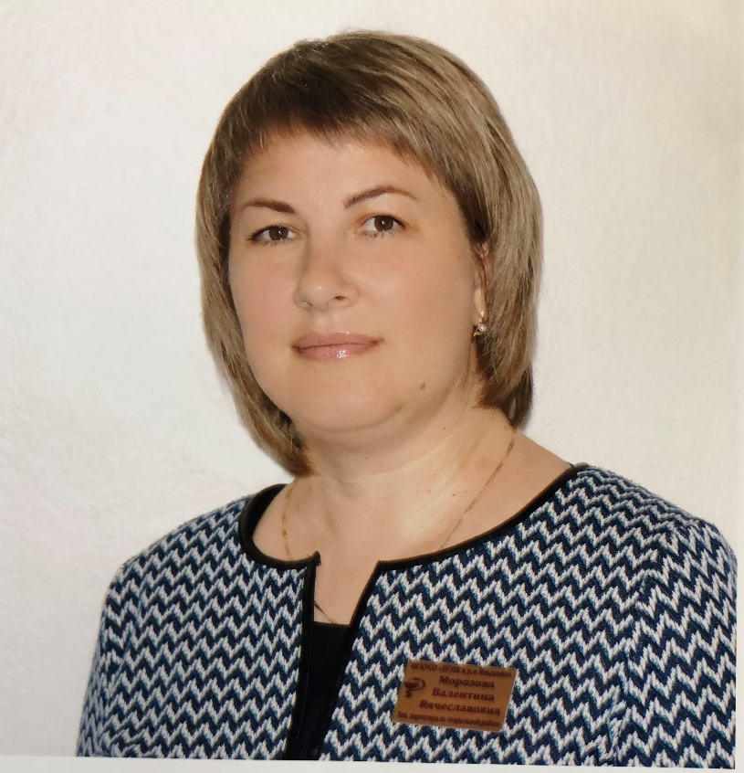
Морозова
Валентина Вячеславовна
Министерство социального развития Ульяновской области
Заместитель ДИРЕКТОРа
Областного государственного бюджетного учреждения социального обслуживания «Пансионат для граждан пожилого возраста
«Серебряный рассвет» имени з.а.кудиновой в р.п.Языково»

Slide 2
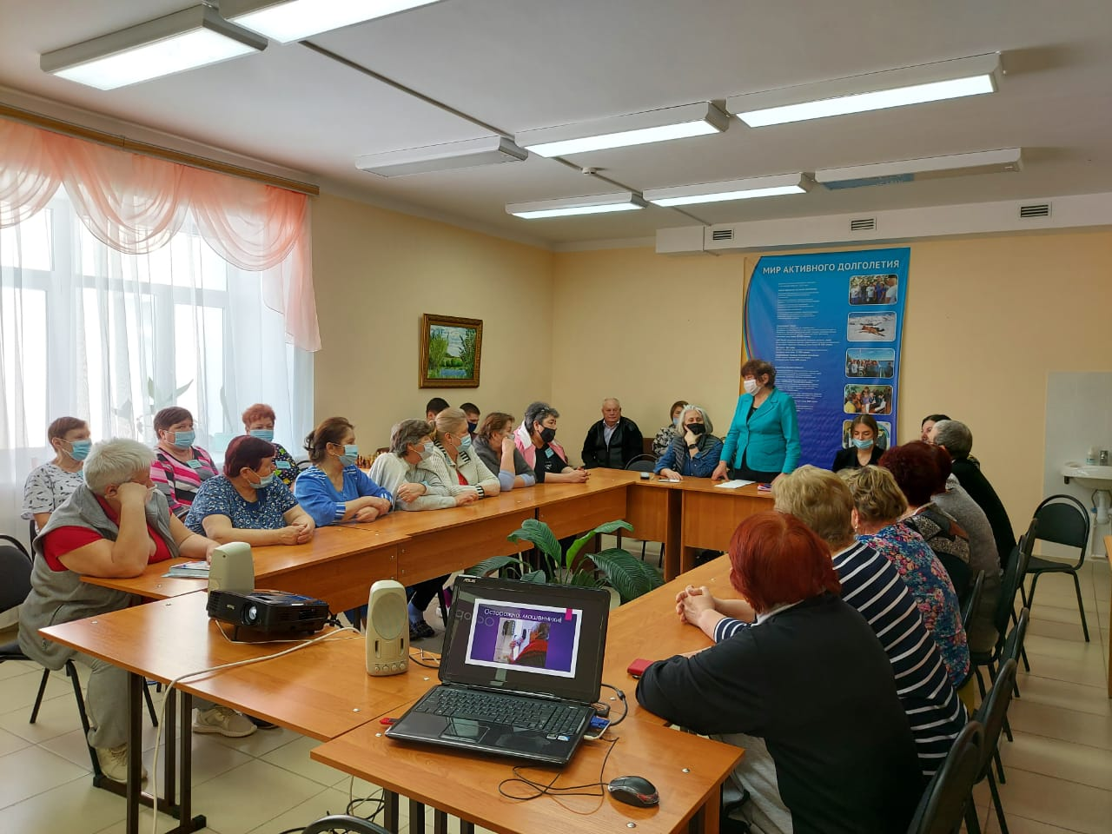

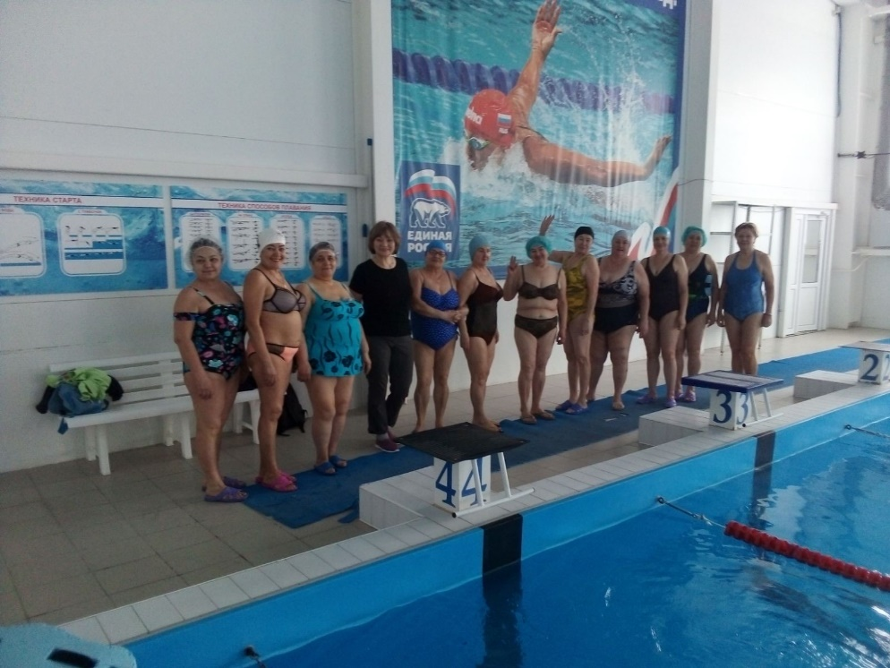
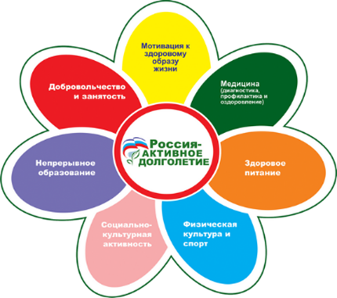
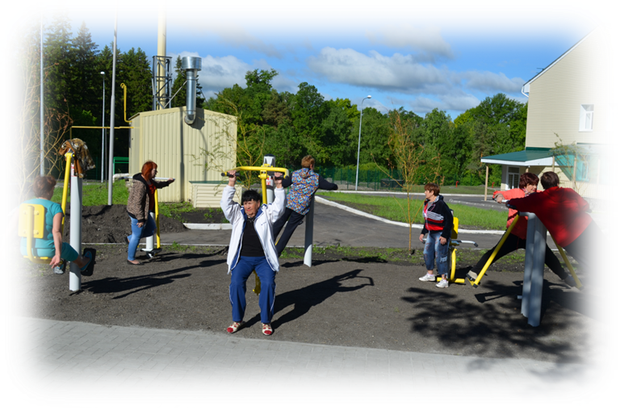
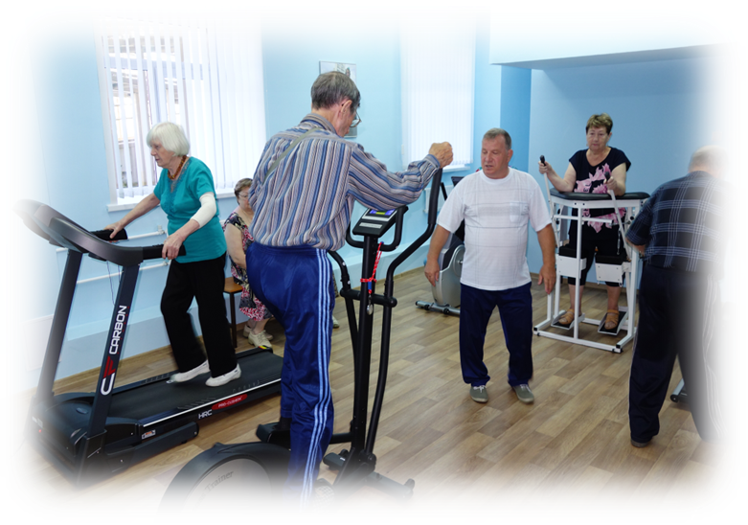

Slide 3
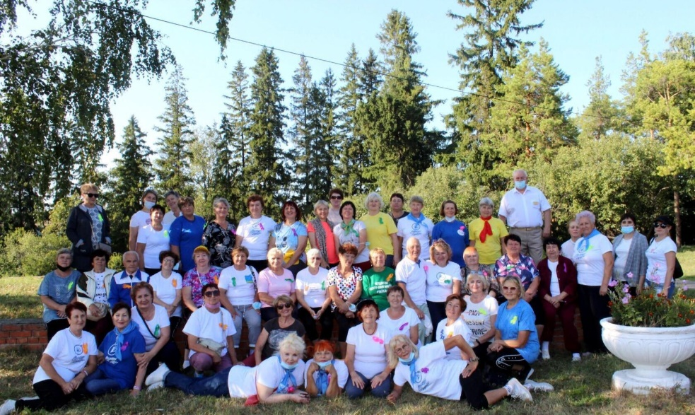

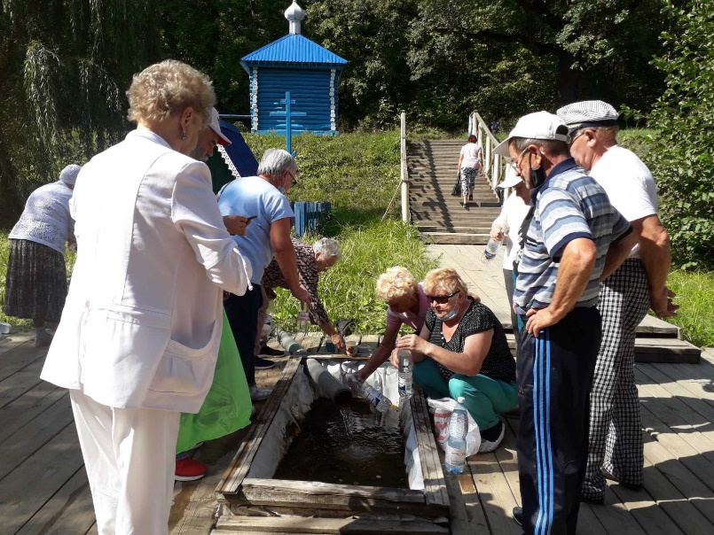
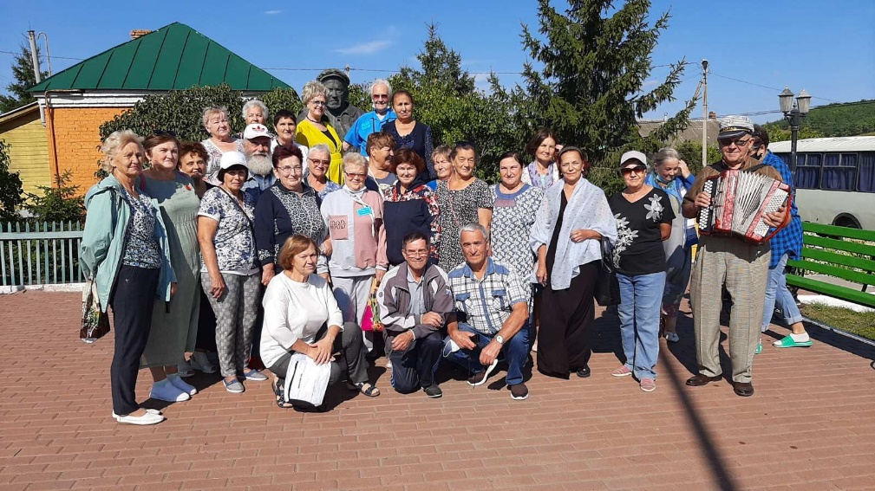

Slide 4
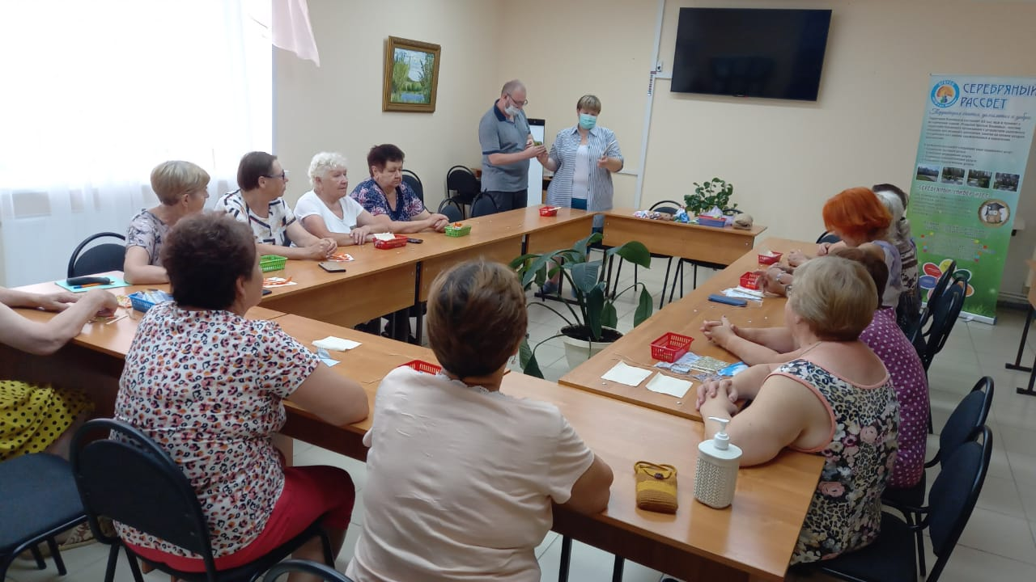
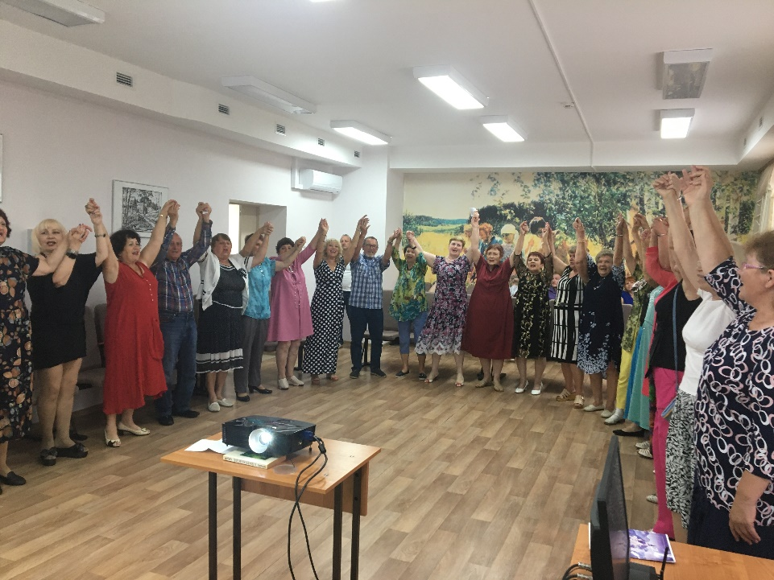
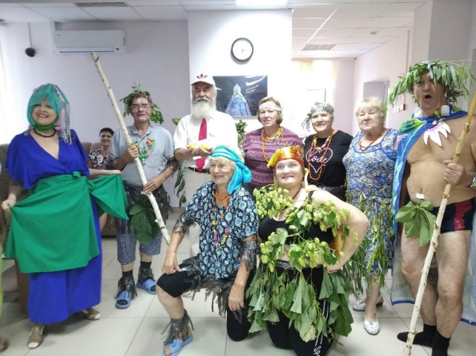
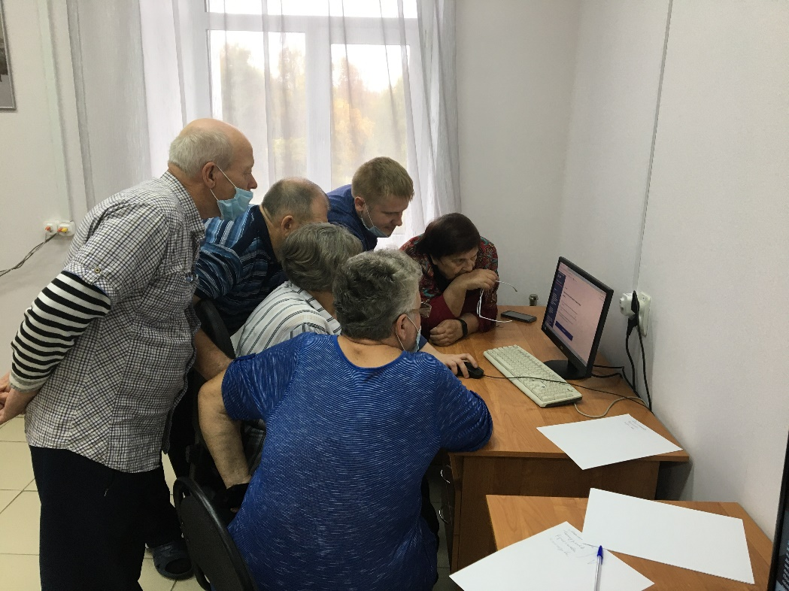
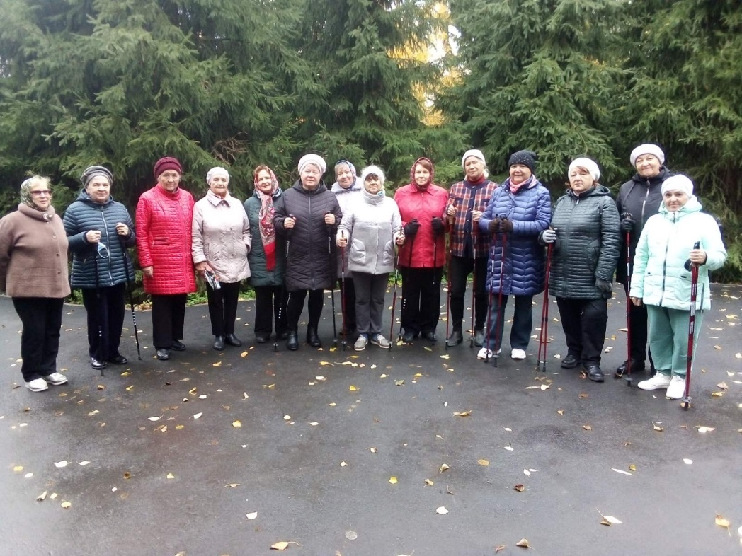

Slide 5

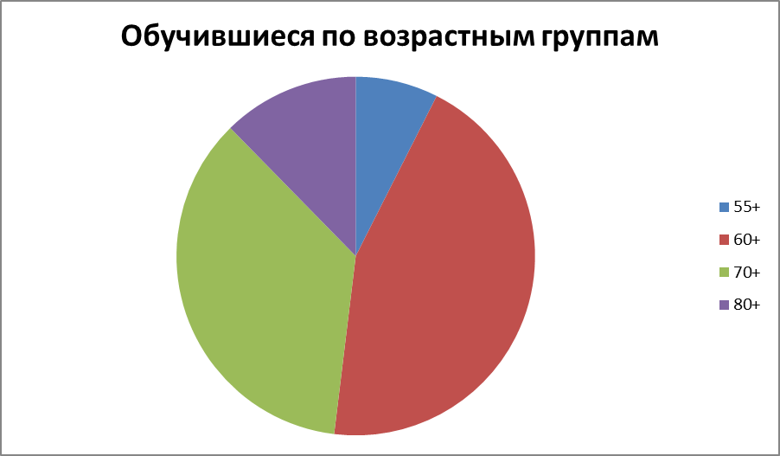

Slide 6
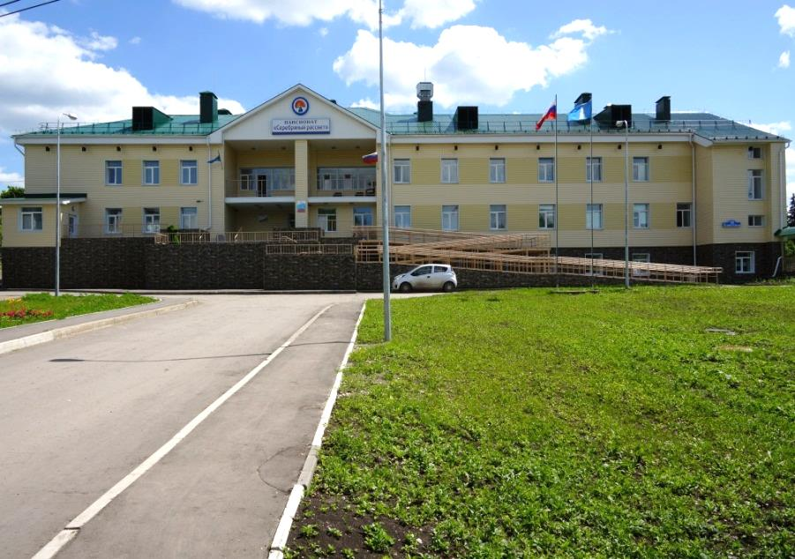
СЕРЕБРЯНЫЙ УНИВЕРСИТЕТ
для волонтёров «серебряного» возраста
Цель проекта: организация обучающего процесса «серебряных» волонтёров», развитие личностных компетенций, навыков, популяризация и тиражирование опыта социальных инициатив
ОГБУСО «Пансионат для граждан пожилого возраста « в р.п.Языково
В муниципальных образованиях
в рамках проекта «Ульяновская область – территория долголетия»
Круглогодичный лагерь
(образовательные смены по 10 дней)
размещение
формат
формирование групп
Охват 170 человек
Проведение 8 обучающих смен
Охват 370 человек

Slide 7
Задачи проекта:
- организация 15 обучающих смен для "серебряных" волонтеров Ульяновской области
- разработка обучающего методического пособия добровольческим практикам
- организация онлайн обучающих курсов для "серебряных" волонтеров Ульяновской области
- организация обучающих лекций и практик
- создание регионального сборника практик "серебряных" волонтеров Ульяновской области
- популяризация и тиражирование опыта "серебряных" волонтеров Ульяновской области
- анализ эффективности реализации проекта

Slide 8

Система обучения граждан старшего поколения
Серебряный
университет
Центры активного долголетия
Партнеры проекта
Клубы для граждан старшего поколения
Ульяновский государственный университет
АНО ЦРСП «Крылья», АНО «Счастливый регион»
МУЗЕИ УЛЬЯНОВСКОЙ ОБЛАСТИ
ОГАУ «Управление спортивными сооружениями» (ФОЦ «Триумф»)

Slide 9
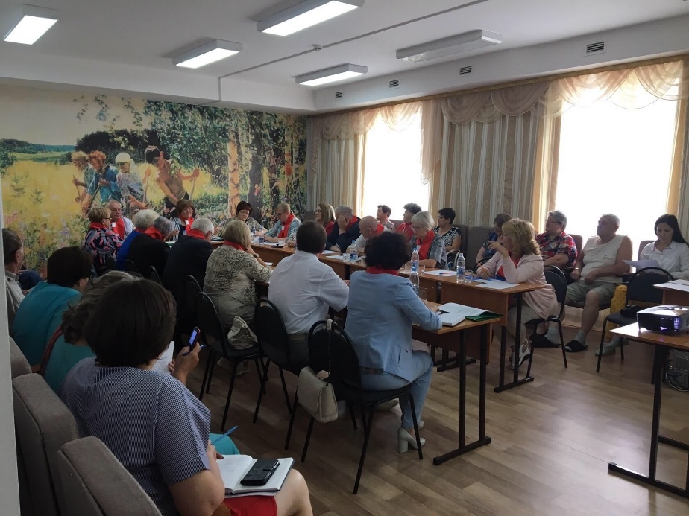

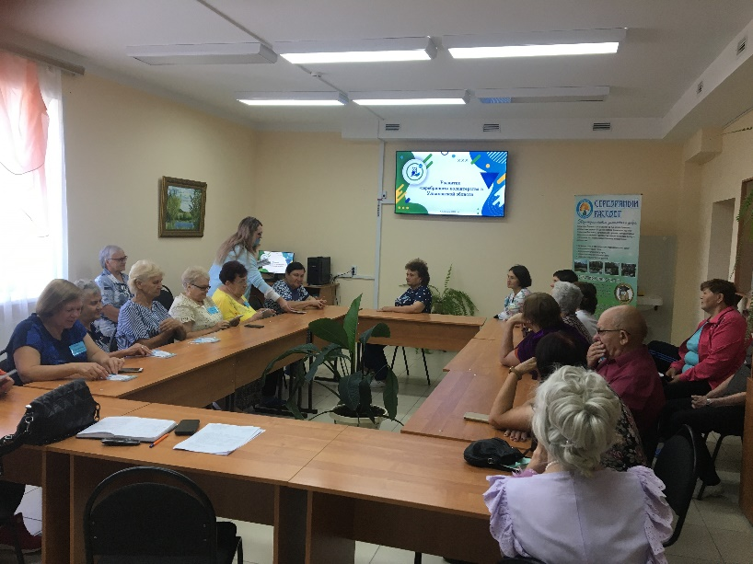


Slide 12
Программа обучения подготовлена в двух форматах
Онлайн:
3 обучающих курса в Онлайн университете социальных наук «Добро-университет».
Знакомство с практиками «серебряного» добровольчества субъектов РФ.
Знакомство с региональными практиками «серебряного» волонтерства муниципальных образований Ульяновской области.
Очно:
Социальное проектирование
Блогинг
Командообразование
Содержание смены:
оздоровление
обучение
культурно-досуговые мероприятия
мотивация

Slide 13
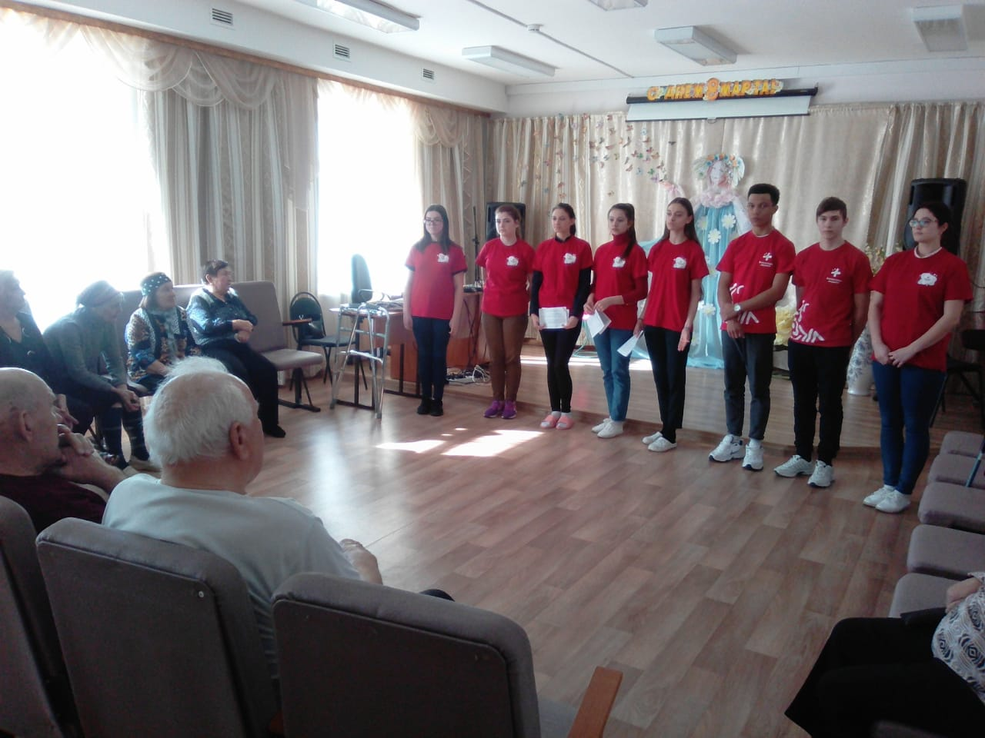
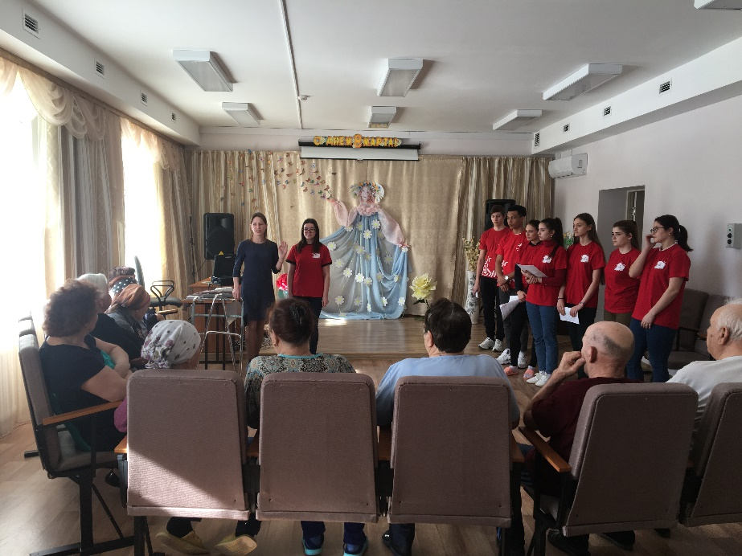
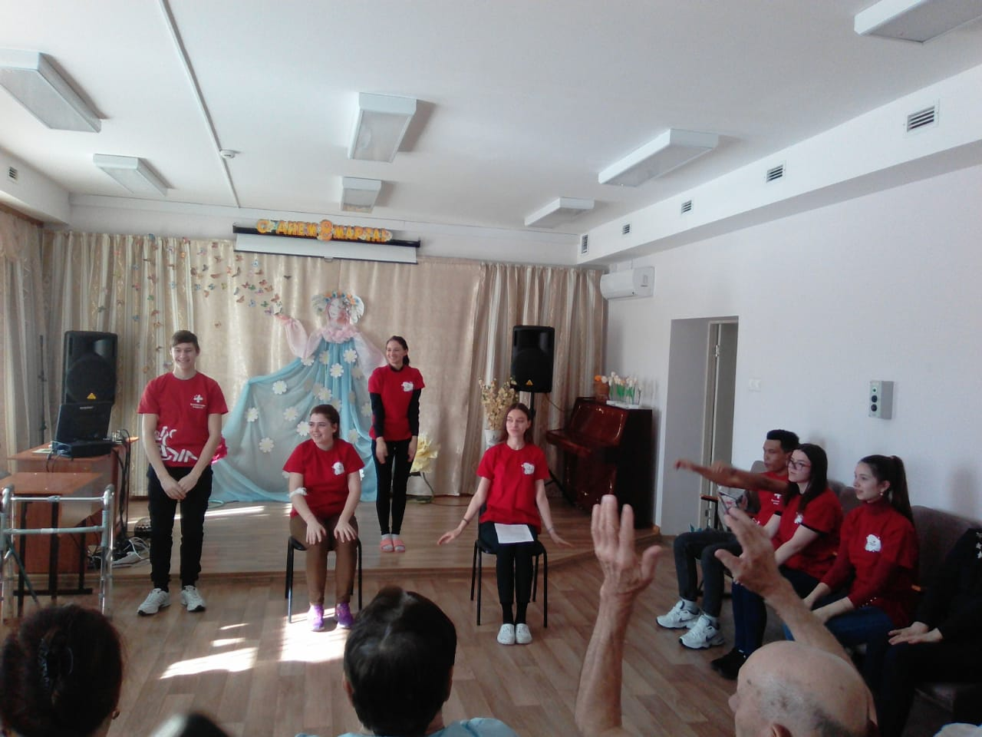
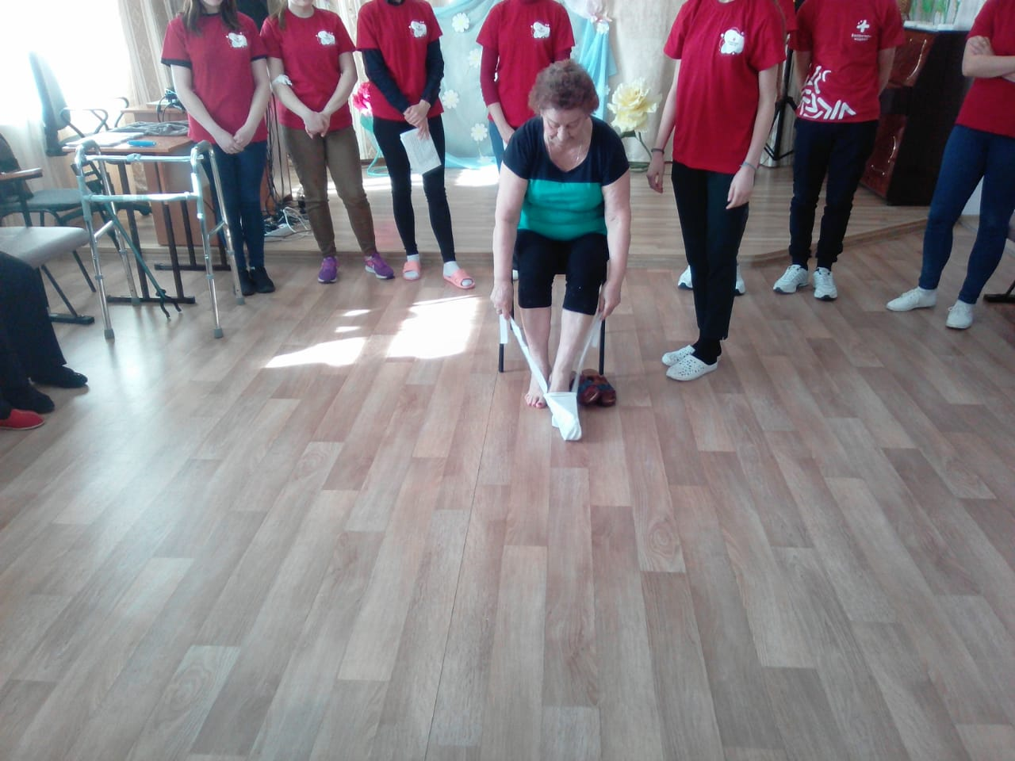

Волонтёры-медики

Slide 14
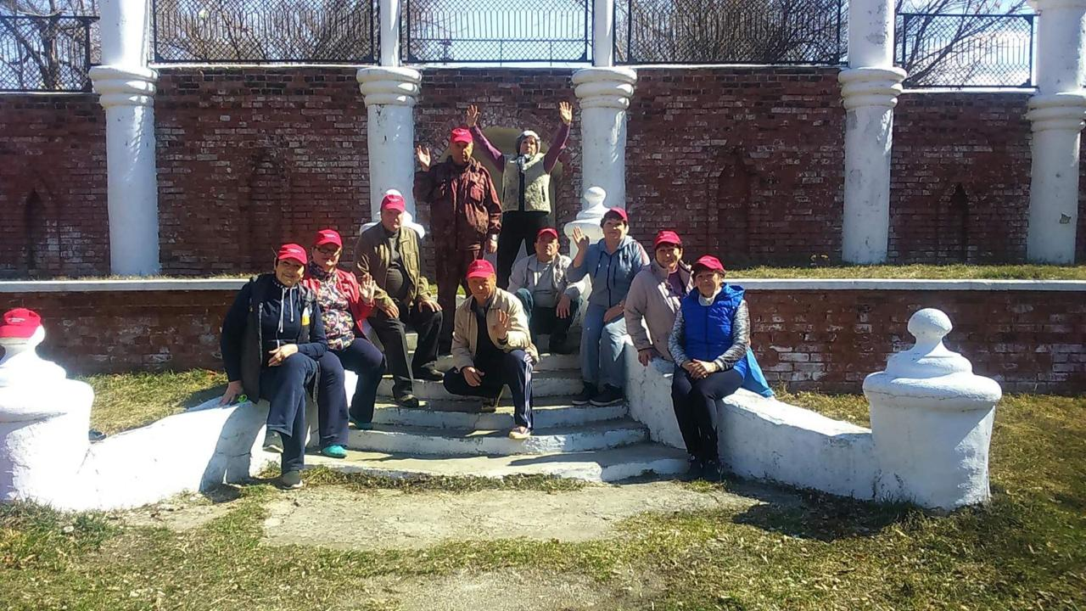
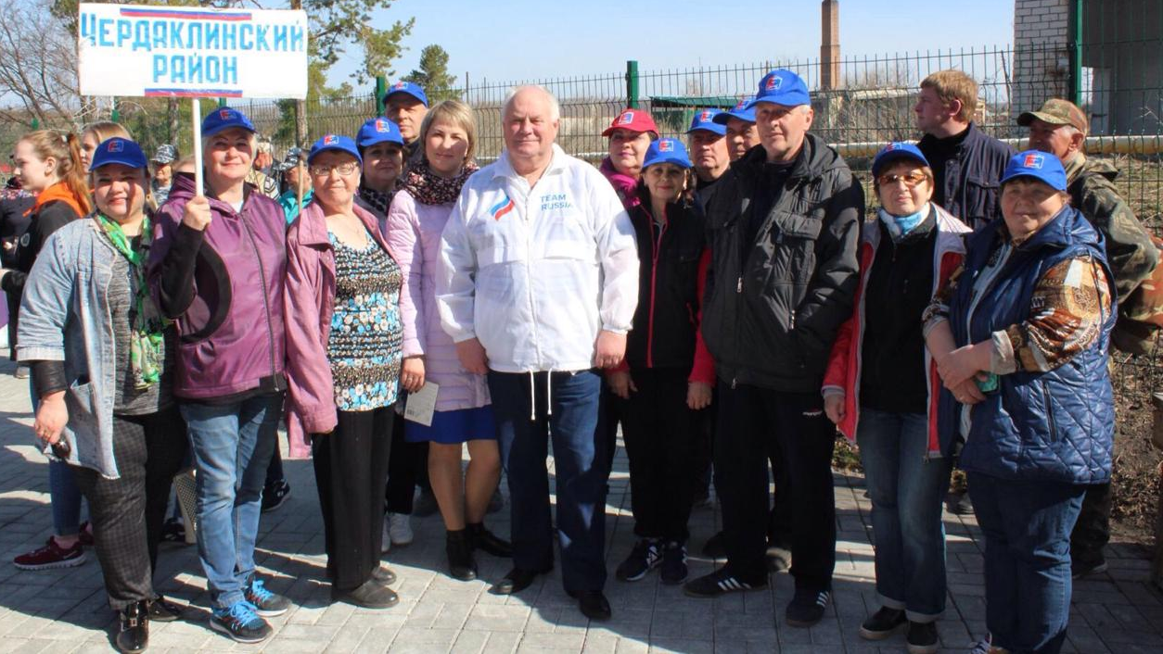
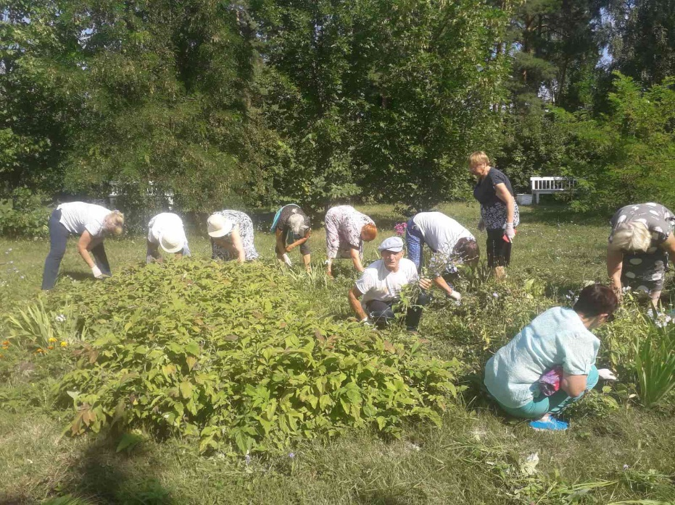

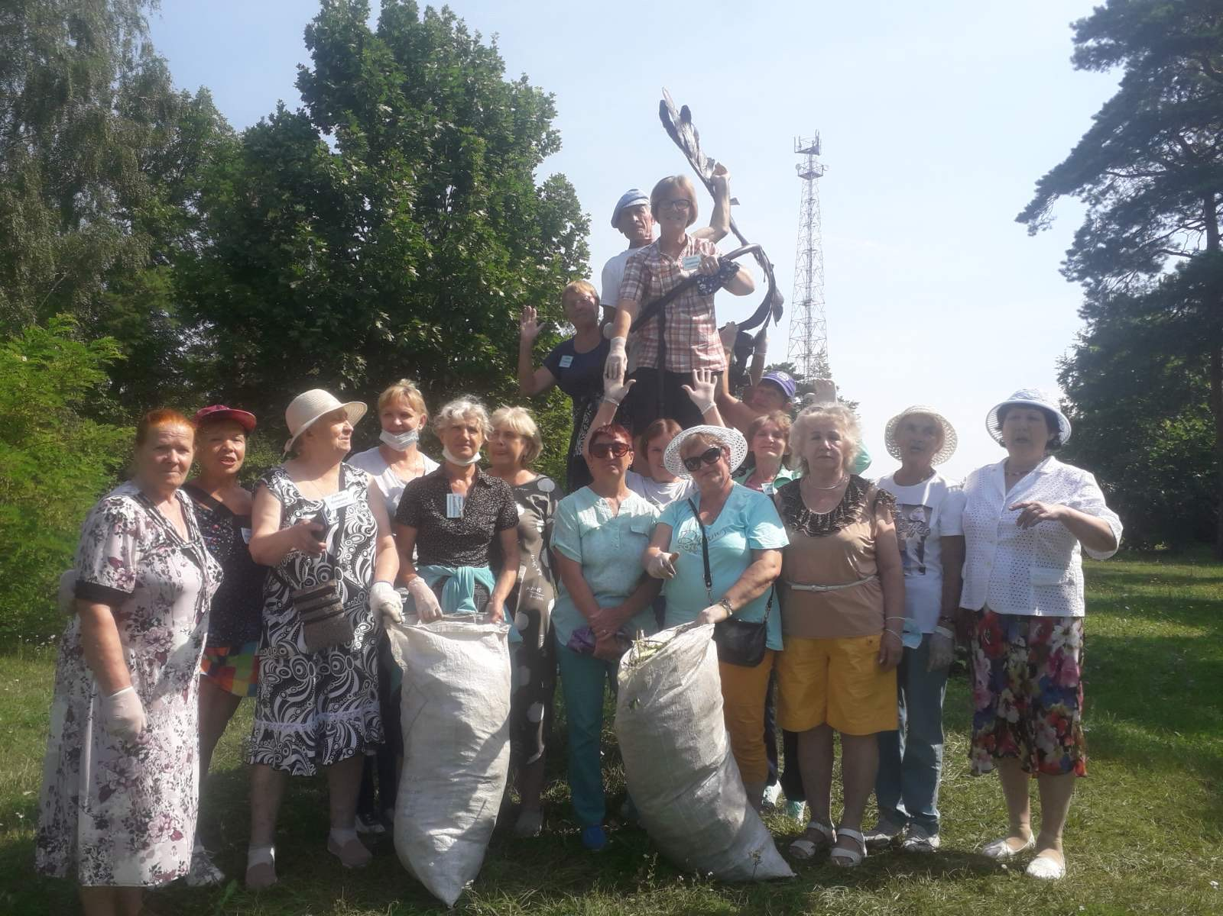
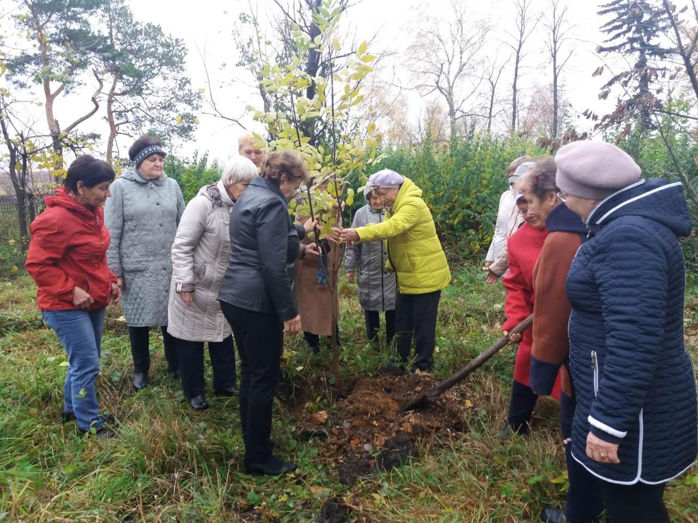

Slide 15

